Slide 1
第11讲 依测度收敛
目的：理解依测度收敛的概念，掌握Lebesgue定理与 Riesz定理。
重点与难点：Lebesgue定理与 Riesz定理及其证明。

Slide 2

一．Lusin定理
设$f\left(x\right)$是$E⊂R^{n}$上几乎处处有限的可测函数，则对于任意$δ>0$，存在$E$中闭集$F$，$m(E−F)<δ$, 使得$f\left(x\right)$在$F$上是连续函数。
证明（略）
Lusin定理实际是说，任意可测函数都可以用连续函数在某种意义下逼近。我们可以将定理改述成：若$f\left(x\right)$是$E$上的可测函数，则对任意$ε>0$，存在$R^{n}$上的连续函数$g\left(x\right)$，使得
$$mE\left\{x | f\left(x\right)≠g\left(x\right)\right\}<ε.$$

Slide 3

注意到
$$E\left\{x | f\left(x\right)≠g\left(x\right)\right\}=\bigcup_{n=1}^{∞}{E\left\{x | \left|f\left(x\right)−g\left(x\right)\right|≥\frac{1}{n}\right\}}$$
所以对任意$n$，有$mE\left\{x | \left|f\left(x\right)−g\left(x\right)\right|≥\frac{1}{n}\right\}<ε$.
进一步，对任意$δ>0$，有
$$mE\left\{x | \left|f\left(x\right)−g\left(x\right)\right|≥δ\right\}<ε$$
取$ε_{n}↓0$，则存在$R^{n}$上的连续函数$g_{n}(x)$，使得
$$mE\left\{x | \left|f\left(x\right)−g_{n}\left(x\right)\right|≥δ\right\}<ε_{n}→0（n→∞）$$

Slide 4

这种收敛性与前面的几乎处处收敛概念是不同的。我们称它为依测度收敛。
定义1: 设$E$是可测集，$f\left(x\right), {\left\{f_{n}(x)\right\}}_{n=1}^{∞}$都是$E$上几乎处处有限的可测函数，如果对于任意$ε>0$，都有
$$\lim_{n→∞}{mE\left\{x|\left|f_{n}\left(x\right)−f(x) \right|>ε\right\}=0}$$
则称$f_{n}(x)$在$E$上依测度收敛到$f\left(x\right)$，
记作$f_{n}(x)⇒f(x)$.
下面的定理说明：几乎处处收敛蕴含依测度收敛。

Slide 5
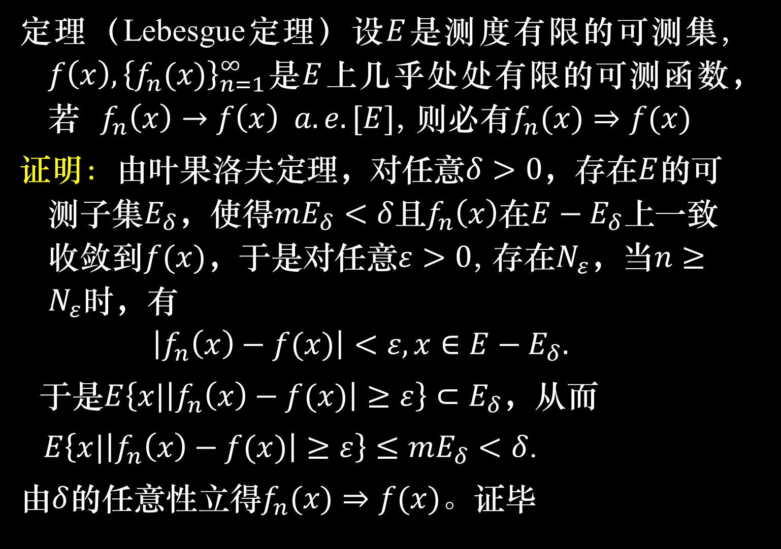
定理（Lebesgue定理）设$E$是测度有限的可测集, $f\left(x\right), {\left\{f_{n}(x)\right\}}_{n=1}^{∞}$是$E$上几乎处处有限的可测函数，若 $f_{n}\left(x\right)→f\left(x\right) a.e.[E]$, 则必有$f_{n}(x)⇒f(x)$
证明：由叶果洛夫定理，对任意$δ>0$，存在$E$的可测子集$E_{δ}$，使得$mE_{δ}<δ$且$f_{n}\left(x\right)$在${E−E}_{δ}$上一致收敛到$f(x)$，于是对任意$ε>0$, 存在$N_{ε}$，当$n≥N_{ε}$时，有
$$\left|f_{n}\left(x\right)−f(x)\right|<ε, x∈{E−E}_{δ}.$$
于是$E\left\{x|\left|f_{n}\left(x\right)−f(x)\right|≥ε\right\}⊂E_{δ}$，从而
$E\left\{x|\left|f_{n}\left(x\right)−f(x)\right|≥ε\right\}≤mE_{δ}<δ$.
由$δ$的任意性立得$f_{n}(x)⇒f(x)$。证毕

Slide 6

问题1：Lebesgue定理中$E$为有限测度集的条件可否去掉？ (不能)
问题2：Lebesgue定理的逆是否成立？（否）
反例
定理的逆一般是不对的，即依测度收敛不一定意味着几乎处处收敛，下面的例子说明了这一点。

Slide 7

例 设$E=[0,1)$，对任意正整数$k$，将$[0,1)$ $k$等分，定义
$$f_{i}^{\left(k\right)}\left(x\right)=\left\{\begin{aligned}1, x∈\left[\left.\frac{i−1}{k},\frac{i}{k}\right)\right. \\ 0,x∉\left[\left.\frac{i−1}{k},\frac{i}{k}\right)\right.\end{aligned}\right.i=1,2,⋯,k$$
令$φ_{1}\left(x\right)=f_{1}^{\left(1\right)}\left(x\right),φ_{2}\left(x\right)=f_{1}^{\left(2\right)}\left(x\right),$ $φ_{3}\left(x\right)=f_{2}^{\left(2\right)}\left(x\right),$
$φ_{4}\left(x\right)=f_{1}^{\left(3\right)}\left(x\right),φ_{5}\left(x\right)=f_{2}^{\left(3\right)}\left(x\right),$ $φ_{6}\left(x\right)=f_{3}^{\left(3\right)}\left(x\right),⋯$
于是$\left\{φ_{n}(x)\right\}$是$E$上的处处有限的可测函数。对任意$ε>0$，若$ε>1,$则$E\left\{x|\left|φ_{n}(x)\right|≥ε\right\}=∅$,显然有
$$\lim_{n→∞}{mE\left\{x|\left|φ_{n}(x)\right|≥ε\right\}=0}$$
若$ε≤1$，则当$φ_{n}(x)$是第$k$次等分$[0,1)$区间后所对应的

Slide 8

函数组中第$i$个函数时有
$$E\left\{x\left|x\right|\left|φ_{n}\left(x\right)\right|≥ε\right\}⊂\left[\left.\frac{i−1}{k},\frac{i}{k}\right)\right.$$
所以$mE\{x|\left|φ_{n}(x)\right|≥ε\}≤\frac{1}{k}$.注意到当$n→∞$时,$k→∞$.
故$\lim_{n→∞}{mE\{x|\left|φ_{n}(x)\right|≥ε\}}=0.$
这说明$φ_{n}\left(x\right)⇒0$。然而，对任意$x_{0}∈[0,1),$ 总有无穷多个函数在该点等于1，也有无穷多个函数在该点等于0，所以$φ_{n}\left(x\right)$在$[0,1),$上处处不收敛于0。
虽然几乎处处收敛强于依测度收敛，但我们可以从依测度收敛的函数序列中找一个几乎处处收敛的子序列。这就是著名的Riesz定理。

Slide 9


三．Riesz定理
（1） Riesz定理的叙述
*定理5（Riesz定理）设$f\left(x\right), {\left\{f_{n}(x)\right\}}_{n=1}^{∞}$是$E$上的可测函数，如果$f_{n}(x)⇒f(x)$，则存在子序列$f_{n_{i}}(x)$，使得
$$f_{n_{i}}\left(x\right)→f\left(x\right) a.e.[E]$$
（2） Riesz定理的证明
证明：首先设$mE<∞$。注意到对任何可测函数序列$g_{n}\left(x\right),$ 它不收敛到某个函数$g(x)$的点集是
$\bigcup_{k=1}^{∞}{\bigcap_{N=1}^{∞}{\bigcup_{n=N}^{∞}{E\{x|\left|g_{n}\left(x\right)−g\left(x\right)\right|≥\frac{1}{k}\}}}}$
因此我们只要找到$f_{n}(x)$的一个子序列$f_{n_{i}}(x)$使得
$m[\bigcup_{k=1}^{∞}{\bigcap_{N=1}^{∞}{\bigcup_{i=N}^{∞}{E\left\{x | \left|f_{n_{i}}\left(x\right)−f\left(x\right)\right|≥\frac{1}{k}\right\}}}}]=0$

Slide 10

即可。这等价于说对任意的$k$，有
$mE\left\{x | \left|f_{n_{i}}\left(x\right)−f\left(x\right)\right|≥\frac{1}{k}\right\}→0(i→∞)$
对每个$k$，由$f_{n}(x)⇒f(x)$，知
$m\left[\bigcap_{N=1}^{∞}{\bigcup_{i=N}^{∞}{E\left\{x | \left|f_{n_{i}}\left(x\right)−f\left(x\right)\right|≥\frac{1}{k}\right\}}}\right]=0$
故对任意$i$及$k$, 存在$n_{i}$，当${n>n}_{i}$时，有
$mE\left\{x | \left|f_{n}\left(x\right)−f\left(x\right)\right|≥\frac{1}{k}\right\}<\frac{1}{2^{i}}$
特别地 $mE\left\{x | \left|f_{n_{i}}\left(x\right)−f\left(x\right)\right|≥\frac{1}{k}\right\}<\frac{1}{2^{i}}$
由于此处$i,k$都是任意的，所以可以取$i=k$，即
$mE\left\{x | \left|f_{n_{i}}\left(x\right)−f\left(x\right)\right|≥\frac{1}{i}\right\}<\frac{1}{2^{i}}$
如果必要，还可以使$n_{i}$满足$n_{1}<n_{2}<⋯<n_{i}<⋯$

Slide 11

于是对任意的$k$，只要$i>k$，就有$\frac{1}{i}<\frac{1}{k}$，从而
$$mE\left\{x | \left|f_{n_{i}}\left(x\right)−f\left(x\right)\right|≥\frac{1}{i}\right\}<\frac{1}{2^{i}}$$
$$mE\left\{x | \left|f_{n_{i}}\left(x\right)−f\left(x\right)\right|≥\frac{1}{k}\right\}≤mE\left\{x | \left|f_{n_{i}}\left(x\right)−f\left(x\right)\right|≥\frac{1}{i}\right\}<\frac{1}{2^{i}}$$
$$m\left[\bigcup_{i=N}^{∞}{E\left\{x | \left|f_{n_{i}}\left(x\right)−f\left(x\right)\right|≥\frac{1}{k}\right\}}\right]≤\sum_{i=N}^{∞}{mE\left\{x | \left|f_{n_{i}}\left(x\right)−f\left(x\right)\right|≥\frac{1}{k}\right\}}<\frac{1}{2^{N−1}}(N>k)$$

Slide 12

这说明
$$\lim_{N→∞}{m\left[\bigcup_{i=N}^{∞}{E\left\{x | \left|f_{n_{i}}\left(x\right)−f\left(x\right)\right|≥\frac{1}{k}\right\}}\right]}=0$$
因此
$$m\left[\bigcap_{N=1}^{∞}{\bigcup_{i=N}^{∞}{E\left\{x | \left|f_{n_{i}}\left(x\right)−f\left(x\right)\right|≥\frac{1}{k}\right\}}}\right]=0$$
所以
$$f_{n_{i}}\left(x\right)→f\left(x\right) a.e.[E]$$

Slide 13

下设$mE=+∞$， 令
$$I_{m}=\left\{x=\left(x_{1},x_{2},⋯,x_{n}|\left|x_{i}\right|≤m,i=1,⋯,n\right)\right\}$$
则$E_{m}=E∩I_{m}$是测度有限的可测集，且对任意$m$, $f_{n}\left(x\right)⇒f\left(x\right),$ 由前面的证明，对$E_{1}$存在$\left\{f_{n}\left(x\right)\right\}$的子序列$\left\{f_{n}^{1}\left(x\right)\right\}$使$f_{n}^{1}\left(x\right)→f\left(x\right) a.e.[E_{1}]$ ，当然在每个$E_{m}$上仍有$f_{n}^{1}\left(x\right)⇒f\left(x\right)$。同理可从$\left\{f_{n}^{1}\left(x\right)\right\}$中取子列$\left\{f_{n}^{2}\left(x\right)\right\}$，使$f_{n}^{2}\left(x\right)→f\left(x\right) a.e.[E_{2}]$，依此类推，由归纳法可作出一串子序列$\left\{f_{n}^{m}\left(x\right)\right\}$，任得对任意$m$，$\left\{f_{n}^{m}\left(x\right)\right\}$是$\left\{f_{n}^{m−1}\left(x\right)\right\}$的子序列，且$f_{n}^{m}\left(x\right)→f\left(x\right) a.e.[E_{m}]$。令
$${f_{n}}_{i}\left(x\right)=f_{i}^{i}\left(x\right),i=1,2,⋯$$

Slide 14

则$\left\{{f_{n}}_{i}\left(x\right)\right\}$显然仍是$\left\{f_{n}\left(x\right)\right\}$的子序列。
设$E_{m}^{0}=\left\{x∈E_{m}|f_{n}^{m}\left(x\right)↛f\left(x\right)\right\}$,$E_{0}=\bigcup_{m}{E_{m}^{0}}$,则$mE_{0}=0$，且对任意$x∈E−E_{0}$，存在$M$，使得$m>M$时，$x∈E_{m}−E_{0}$，于是$f_{n}^{m}\left(x\right)→f\left(x\right)$，显然当$i>m$时， $f_{n_{i}}\left(x\right)$是$f_{n}^{m}\left(x\right)$的子序列，故也有${f_{n}}_{i}\left(x\right)→f\left(x\right)$
即$f_{n_{i}}\left(x\right)→f\left(x\right) a.e.[E]$。证毕。
问题3：一个依测度收敛的函数列是否有唯一的极限？如果极限不唯一，这些极限有什么关系？

Slide 15

三．依测度收敛函数列极限的唯一性
下面的定理说明：依测度收敛的可测函数序列在几乎处处相等意义下有唯一的极限。
定理6 设$f_{n}\left(x\right),f(x)$是$E$上的可测函数，若
$f_{n}\left(x\right)⇒f\left(x\right)$，且$f_{n}\left(x\right)⇒g\left(x\right)$，则
$$f\left(x\right)=g(x) a.e.[E]$$

Slide 16

证明：因$\left|f\left(x\right)−g(x)\right|≤\left|f\left(x\right)−f_{n}(x)\right|$+$\left|f_{n}\left(x\right)−g(x)\right|,$
所以对任意正整数$k$，有
$$E\left\{x|\left|f\left(x\right)−g\left(x\right)\right|≥\frac{1}{k}\right\}⊂$$
$$E\left\{x|\left|f\left(x\right)−f_{n}(x)\right|≥\frac{1}{2k}\right\}∪E\left\{x|\left|f_{n}\left(x\right)−g(x)\right|≥\frac{1}{2k}\right\}$$
而根据$f_{n}\left(x\right)⇒f\left(x\right)$且$f_{n}\left(x\right)⇒g\left(x\right)$
$$\lim_{n→∞}{mE\left\{x|\left|f\left(x\right)−f_{n}(x)\right|≥\frac{1}{2k}\right\}}=0$$
$$\lim_{n→∞}{mE\left\{x|\left|f_{n}\left(x\right)−g(x)\right|≥\frac{1}{2k}\right\}}=0$$

Slide 17

所以
$$mE\left\{x|\left|f\left(x\right)−g\left(x\right)\right|≥\frac{1}{k}\right\}=0$$
由于
$$E\left\{x|f(x)≠g(x)\right\}=\bigcup_{k=1}^{∞}{E\left\{x|\left|f\left(x\right)−g\left(x\right)\right|≥\frac{1}{k}\right\}}$$
故
$$mE\left\{x|f(x)≠g(x)\right\}=0.$$
换言之，$f\left(x\right)=g(x) a.e.[E]$，证毕!

Slide 18
作业：P125
1, 4, 6, 7, 8

